Slide 1
Top 10 Länder nach Anzahl neuer Fälle in den letzten 7 Tagen
18.263.542 Fälle
693.726 Verstorbene (3,8 %)
Land | Fälle kumulativ | Neue Fälle in den letzten 7d | Veränderung % (7T) | 7d-Inzidenz/ 100.000 Ew | R (7T) | Trend
Vereinigte Staaten | 4.713.562 | 423.299 | -8,03 | 128,64 | 0,93 | ▼
Indien | 1.855.745 | 372.589 | 13,61 | 27,27 | 1,09 | ▲
Brasilien | 2.750.318 | 307.943 | -4,88 | 145,91 | 0,97 | ▼
Kolumbien | 327.850 | 70.749 | 33,25 | 140,54 | 1,2 | ▲
Südafrika | 516.862 | 64.333 | -18,46 | 109,86 | 0,86 | ▼
Mexiko | 443.813 | 48.324 | 4,84 | 37,88 | 1,04 | ▲
Peru | 433.100 | 43.383 | 35,42 | 133,44 | 1,21 | ▲
Argentinien | 201.906 | 39.393 | 10,13 | 87,97 | 1,08 | ▲
Russische Föderation | 856.264 | 38.144 | -6,13 | 26,15 | 0,97 | ▼
Philippinen | 106.330 | 24.290 | 84,83 | 22,47 | 1,57 | ▲
Quelle: ECDC, Stand: 04.08.2020
Notes:
Trend: Anzahl neue Fälle der letzten 7d im Vergleich zur Anzahl neuer Fälle der Vorwoche

Slide 2
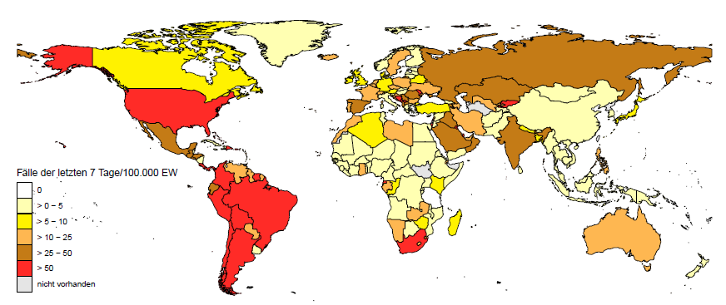
7-Tages-Inzidenz pro 100.000 Einwohner
29 Länder mit einer 7-Tages-Inzidenz > 50 Fälle / 100.000 Ew.
Afrika
Amerika
Asien
Europa
Land | Inzidenz 7T
Äquatorialguinea | 129,06
Südafrika | 109,86
Land | Inzidenz7T | Land | Inzidenz7T
Panama | 165,17 | Sint Maarten | 84,93
Brasilien | 145,91 | Dominikanische Republik | 83,44
Kolumbien | 140,54 | Bahamas | 76,25
Peru | 133,44 | United States Virgin Islands | 71,72
Vereinigte Staaten | 128,64 | Chile | 71,6
Puerto Rico | 11,2 | Costa Rica | 70,55
Argentinien | 97,95 | Surinam | 65,19
Bolivien | 91,30
Land | Inzidenz7T
Malediven | 177,03
Bahrain | 143,37
Israel | 122,6
Kuwait | 93,18
Katar | 60,91
Kirgisistan | 57,62
Palästina | 51,53
Land | Inzidenz7T
Kosovo | 90,96
Luxemburg | 88,45
Montenegro | 65,58
Republik Moldau | 57,58
Bosnia und Herzegovina | 54,47
Quelle: ECDC, Stand: 04.08.2020
Notes:
World_incidence

Slide 3
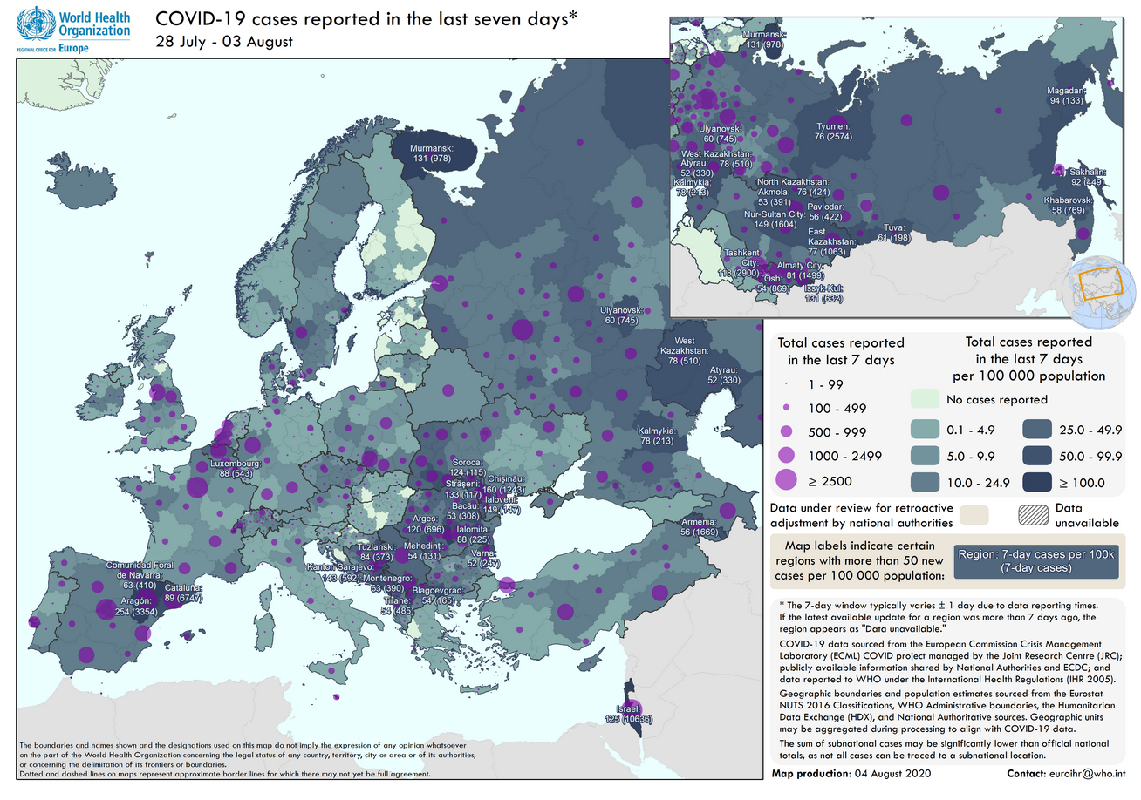
7-Tages-Inzidenz pro 100.000 Einwohner, WHO EURO (Subnational)
Quelle: WHO EURO Dashboard, Stand: 05.08.2020
Notes:
https://who.maps.arcgis.com/apps/opsdashboard/index.html#/ead3c6475654481ca51c248d52ab9c61
https://www.who.int/about/regions/euro/en/

Slide 4
EU/EEA/UK Subregionen: 7-Tages-Inzidenz >50 pro 100.000 Ew
Land | Region | Fälle pro 100.000 Einwohner (7-Tage) | Kum. Fälle (7-Tage)
Bulgarien | Blagoevgrad | 57 | 174
 | Varna | 52 | 247
Luxemburg |  | 88 | 543
Rumänien | Arges | 120 | 696
 | Ialomita | 88 | 225
 | Bacau | 53 | 308
 | Mehedinti | 54 | 131
Spanien | Aragon | 254 | 3354
 | Cataluna | 89 | 6747
 | Navarra | 63 | 410
Quelle: WHO EURO Dashboard, Stand: 05.08.2020
Notes:
https://who.maps.arcgis.com/apps/opsdashboard/index.html#/ead3c6475654481ca51c248d52ab9c61
Länder in der WHO-Euro-Region: https://www.who.int/about/regions/euro/en/

Slide 5
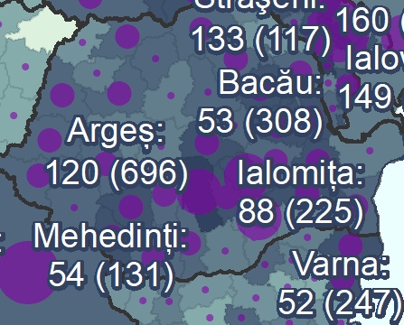
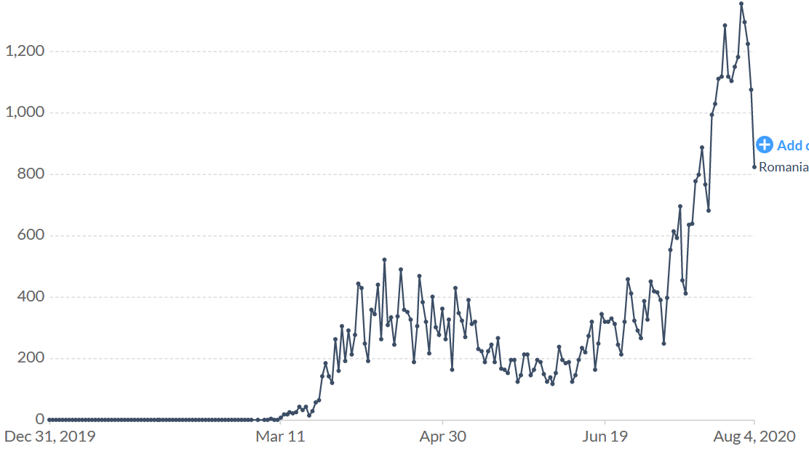
COVID-19/ Rumänien
54.009 Fälle, 2.432 Todesfälle, 4,5% Fallsterblichkeit
8.107 Fälle, 226 Todesfälle in den letzten 7 Tagen
7T- Inzidenz: 41,76 neue Fälle/100.000 Ew. (ECDC, 04.08)
Tests 1,08 / 1.000 Ew.
Positivanteil der Tests: 5,8% (OurWorldinData, 02.08.)
Regionen mit > 50 Fälle / 100.000 Ew der letzten 7 Tagen
Region | Fälle pro 100,.000 Einwohner (7-Tage) | Kum. Fälle (7-Tage) | Bevölkerung
Arges | 120 | 696 | 579.862
Ialomita | 88 | 225 | 256.120
Bacau | 53 | 308 | 585.146
Mehedinti | 54 | 131 | 241.262
Regionen mit > 50 Fälle / 100.000 Ew der letzten 7-Tagen (WHO, 05.08.)
Community transmission (WHO SitRep)
7-Tage Veränderung: + 4,43% (ECDC, 04.08)
2.632 rumänische Bürger in DEU positiv getestet (MoH)
Anti-Impf-Botschaften sowie COVID-19-Skepsis im Staatfernsehen übertragen, Desinformationen-Kampagnen
neue bestätigte Fälle, pro Tag (ECDC, 04.08)
Notes:
Population 19,356,544; https://data.worldbank.org/indicator/SP.POP.TOTL?locations=RO
Tests: https://ourworldindata.org/coronavirus-testing
https://translate.google.com/translate?hl=en&sl=auto&tl=en&u=https%3A%2F%2Fstirioficiale.ro%2Finformatii%2Fbuletin-de-presa-4-august-2020-ora-13-00
https://who.maps.arcgis.com/apps/opsdashboard/index.html#/ead3c6475654481ca51c248d52ab9c61
https://instnsp.maps.arcgis.com/apps/opsdashboard/index.html#/5eced796595b4ee585bcdba03e30c127
7T-Veränderung wird so berechnet:
Fallzahl der letzten 7 Tage - Fallzahl der 7 Tagen davor / Fallzahl der 7 Tagen davor
https://www.rri.ro/en_gb/july_27_2020_update-2621301
https://www.romania-insider.com/faget-quarantine-jul-2020
https://medicalxpress.com/news/2020-07-romania-imposes-restrictions-virus-surge.html
https://www.politico.eu/article/as-infections-grow-in-romania-so-does-corona-scepticism/

Slide 6
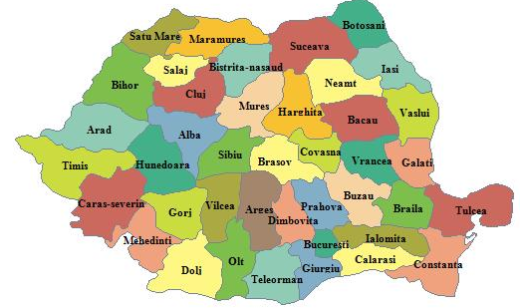
COVID-19/ Rumänien
Maßnahmen
Flüge wieder fortgesetzt, Landesgrenze zu Ungarn wieder geöffnet Landesgrenzen zu Bulgarien, Moldawien und Ukraine sind noch zu (Ausnahme für rumänische Bürger)
14-Tage Quarantäne für Einreisende aus bestimmten Ländern (Liste wird von der MoH aktualisiert)
18.863 in häuslicher Quarantäne, 177 in „institutionalised“ Quarantäne (04.08.)
Maskenpflicht in öffentlichen Bereichen (seit 28.07.)
Restaurants dürfen nur Kunde dienen, die draußen sitzen, maximal 4 Personen am Tisch
Bars, Clubs in Argeș, Brașov, Constanța, Dâmbovița, Ilfov, Prahova, Galați and Bucharest dürfen nur vom 0600 bis 2300 auf haben (28.07.)
Versammlungsverbot (z.B. rallies, concerts)
Lockdowns (14 Tage)
Seit 02.08 in Faget (Timis County, im Westen, Pop. 6.500,)
Seit 31.07. in Bontesti, Gurahont, Moroda und Seleus (Arad County, im Westen, 6.000 Personen betroffen)
Seit 21.07. in Cartojani (Giurgiu County, im Süden, Pop. 3.724)
Notes:
https://pandemic.internationalsos.com/2019-ncov/ncov-travel-restrictions-flight-operations-and-screening
https://www.cnscbt.ro/index.php/liste-zone-afectate-covid-19
https://translate.google.com/translate?hl=en&sl=auto&tl=en&u=https%3A%2F%2Fstirioficiale.ro%2Finformatii%2Fbuletin-de-presa-4-august-2020-ora-13-00
https://medicalxpress.com/news/2020-07-romania-imposes-restrictions-virus-surge.html
https://www.libertatea.ro/stiri/cate-doua-comune-din-arad-si-din-arges-intra-in-carantina-3082171

Slide 7
Hintergrund

Slide 8
COVID-19/ Luxemburg
6.864 Fälle, 118 Todesfälle, 1,72% Fallsterblichkeit
543 Fälle, 6 Todesfälle in den letzten 7 Tagen
7T- Inzidenz: 88,45 neue Fälle/100.000 Ew. (ECDC, 04.08)
Tests 7,27 / 1.000 Ew.
Positivanteil der Tests: 2,0% (OurWorldinData, 02.08.)
Vom 27.05. bis 28.07. wurden 17 „drive-through“ und 2 „walk-through“ Zentren in Betrieb genommen
Ziel = die ganze Bevölkerung zu testen
Testkapazität 20.000 pro Tag
3 Kategorien für die Testung
Berufliche Exposition (hoch): z.B. Health care workers, Polizisten, Erzieher
Andere Berufsgruppen, Bürger
Pendler (cross-border workers) und repräsentative Proben der gesamten Bevölkerung
Notes:
Population 613.894
https://researchluxembourg.lu/covid-19-taskforce/testing-strategy/

Slide 9
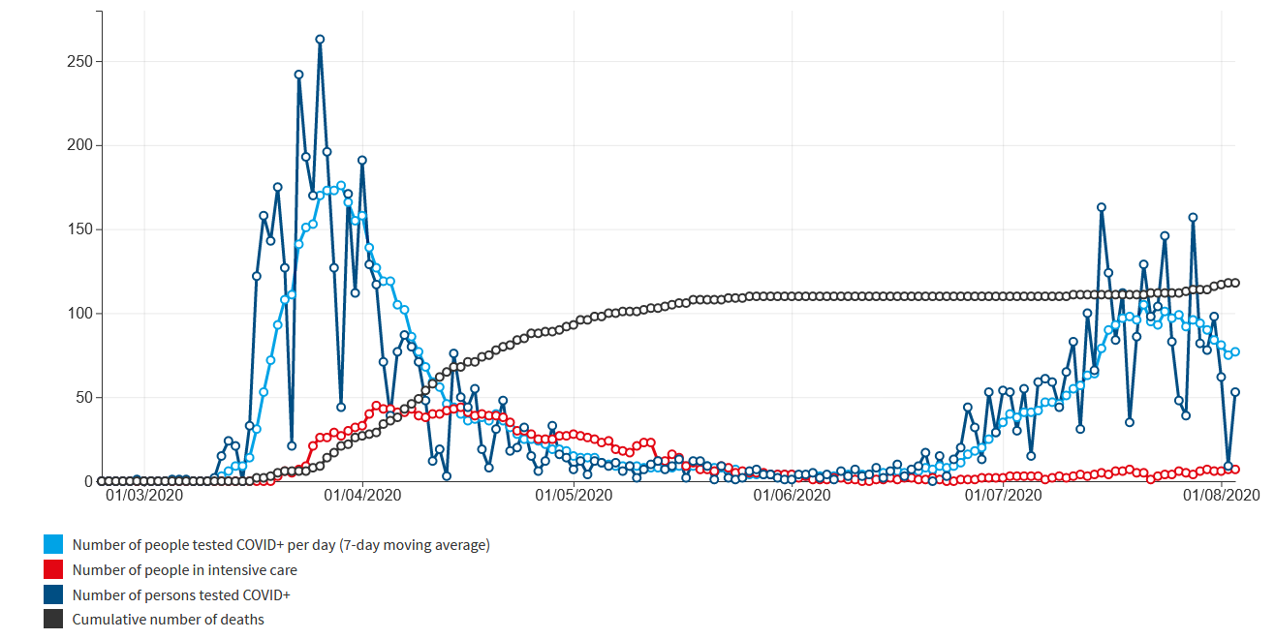
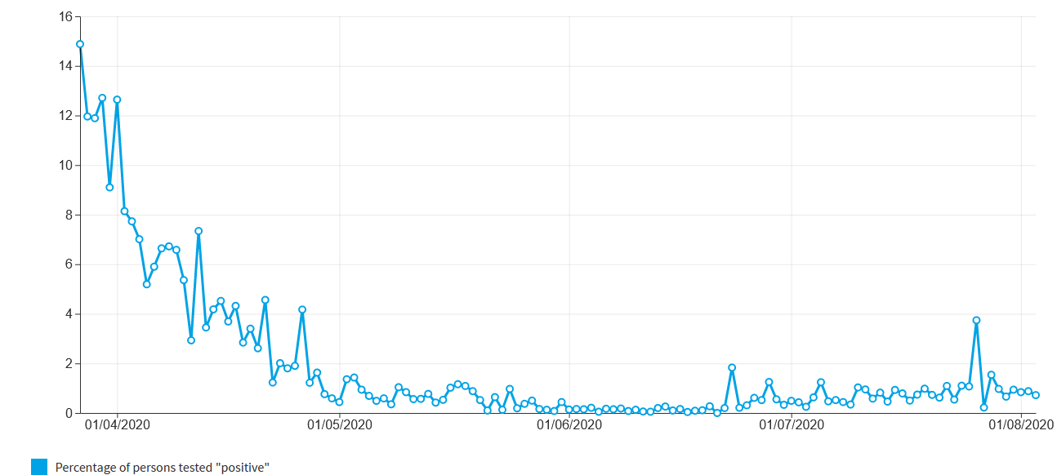
COVID-19/ Luxemburg
Notes:
Population 613.894
https://researchluxembourg.lu/covid-19-taskforce/testing-strategy/

Slide 10
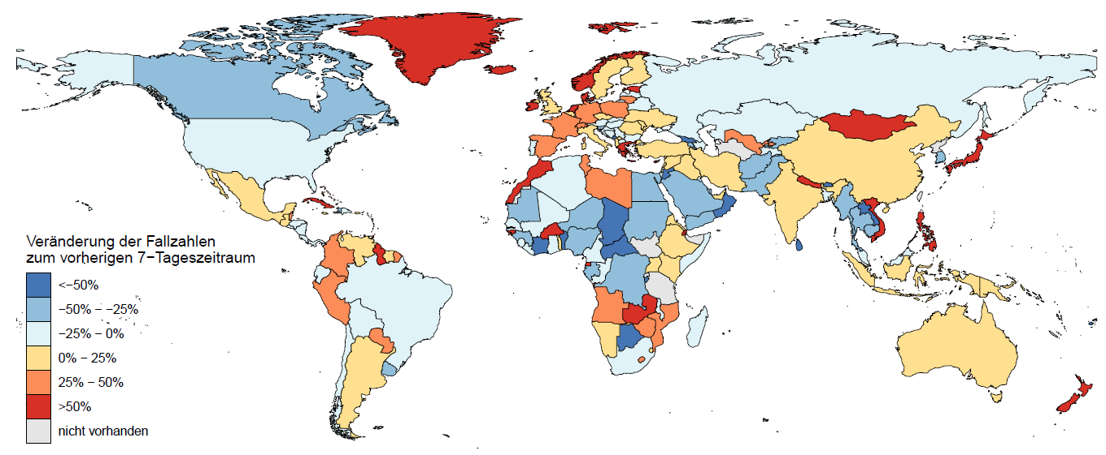
Veränderung der 7-Tages-Inzidenz zur vorherigen 7-Tages-Inzidenz, pro 100.000 Einwohner
Quelle: ECDC, Stand: 04.08.2020
Notes:
World_change

